Slide 1
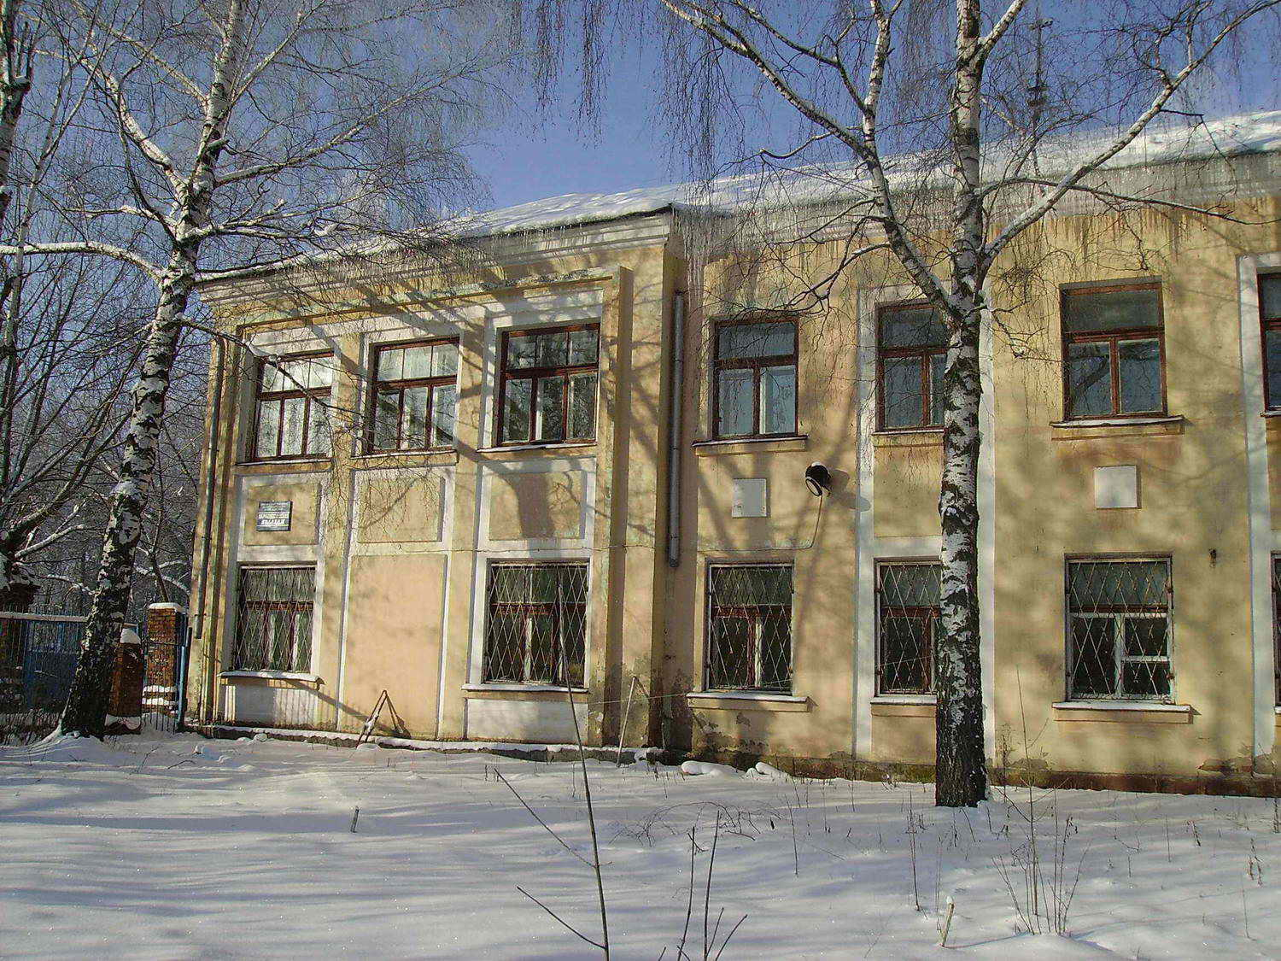
ЧАСТНОЕ ПРОФЕССИОНАЛЬНОЕ ОБРАЗОВАТЕЛЬНОЕ УЧРЕЖДЕНИЕ ИВАНОВСКИЙ ФАРМАЦЕВТИЧЕСКИЙ КОЛЛЕДЖ
СПЕЦИАЛЬНОСТИ КОЛЛЕДЖА

Slide 2
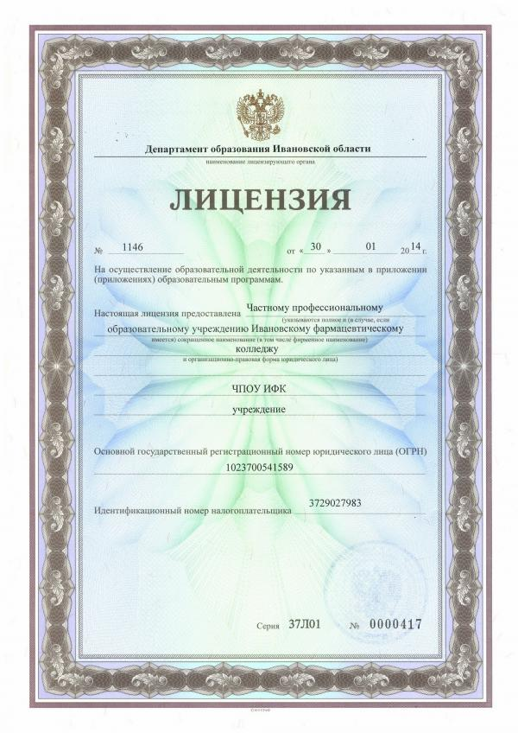
Адрес: г. Иваново, пер. Березниковский, д.4

Slide 3
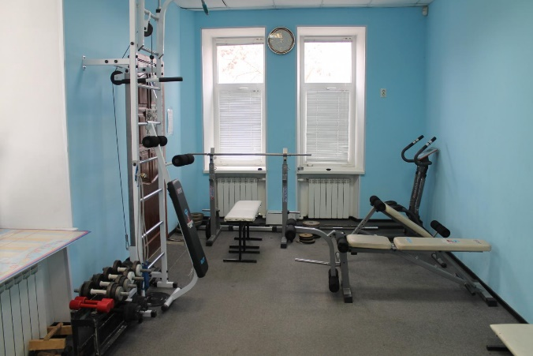
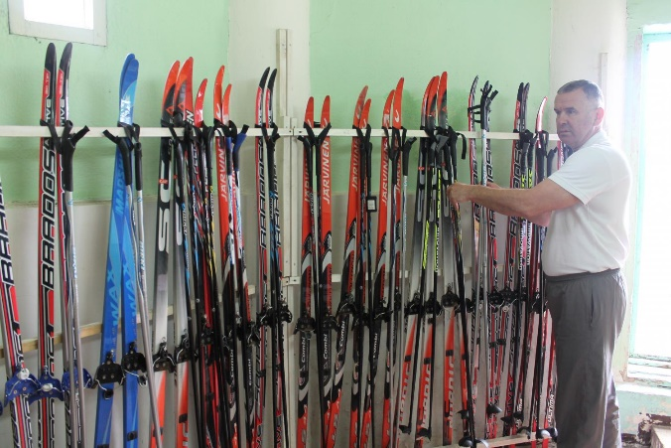
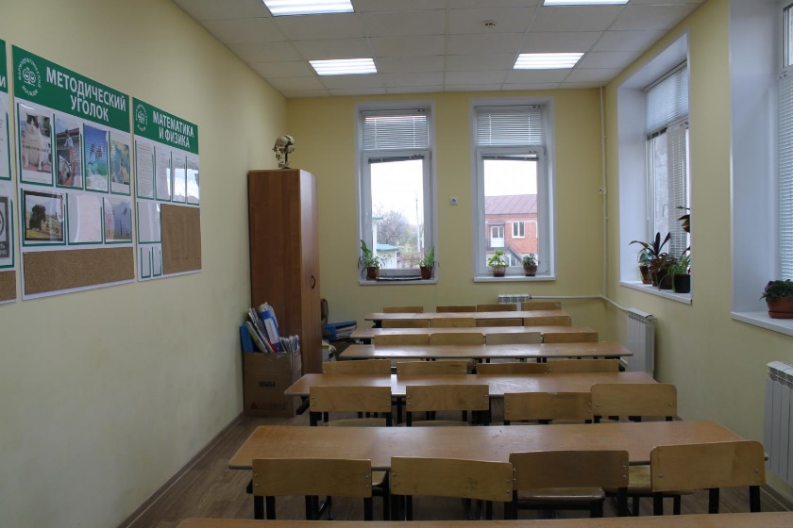
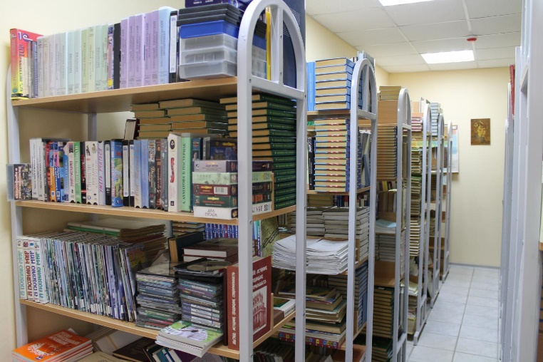
УЧЕБНАЯ БАЗА
Тренажерный зал
Лыжная база
Кабинет медико-биологических дисциплин
БИБЛИОТЕКА

Slide 4
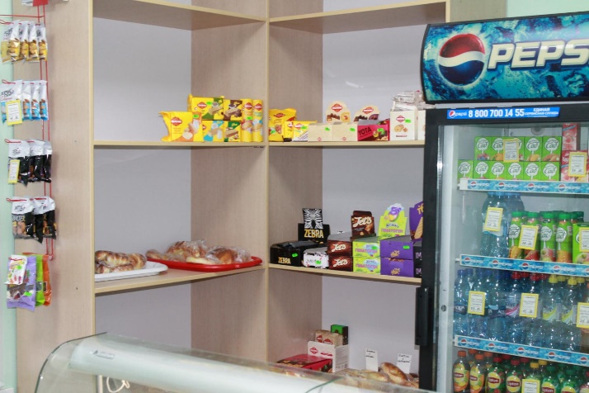
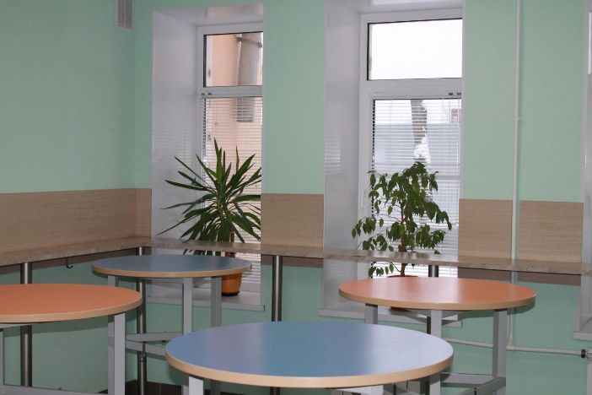
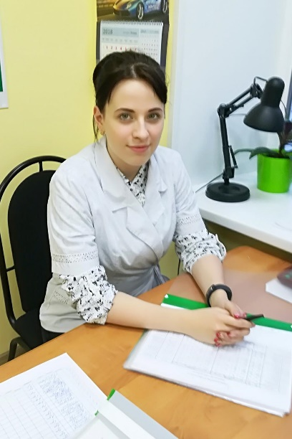
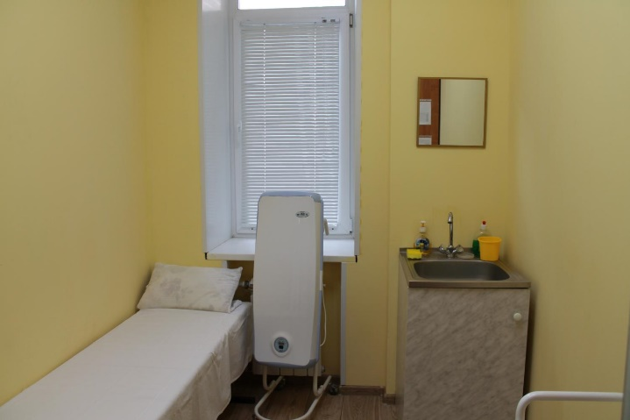
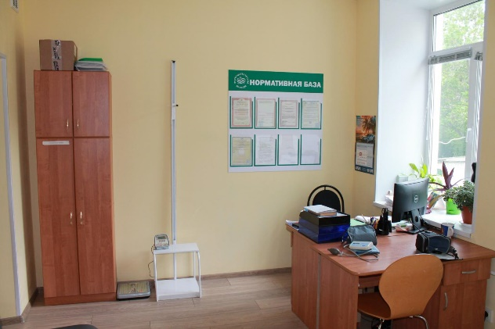
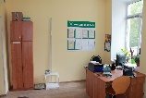
Социальная структура
Буфет- РАЗДАТОЧНАЯ
МЕДИЦИНСКИЙ ПУНКТ

Slide 5
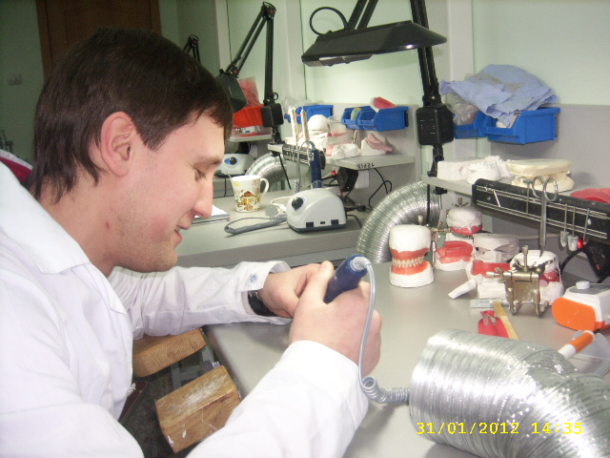
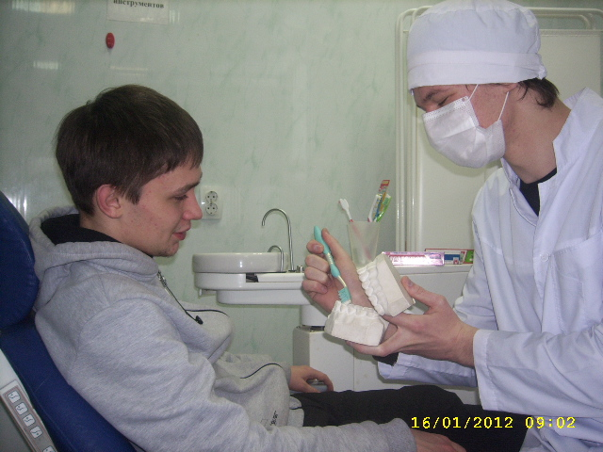
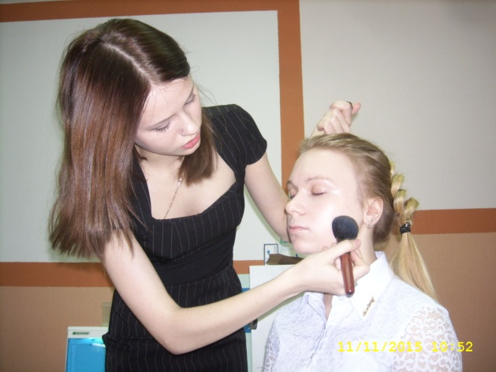
В колледже можно получить следующие специальности
ФАРМАЦИЯ
СТОМАТОЛОГИЯ ОРТОПЕДИЧЕСКАЯ
СТОМАТОЛОГИЯ
ПРОФИЛАКТИЧЕСКАЯ
ТЕХНОЛОГИЯ ЭСТЕТИЧЕСКИХ УСЛУГ

Slide 6
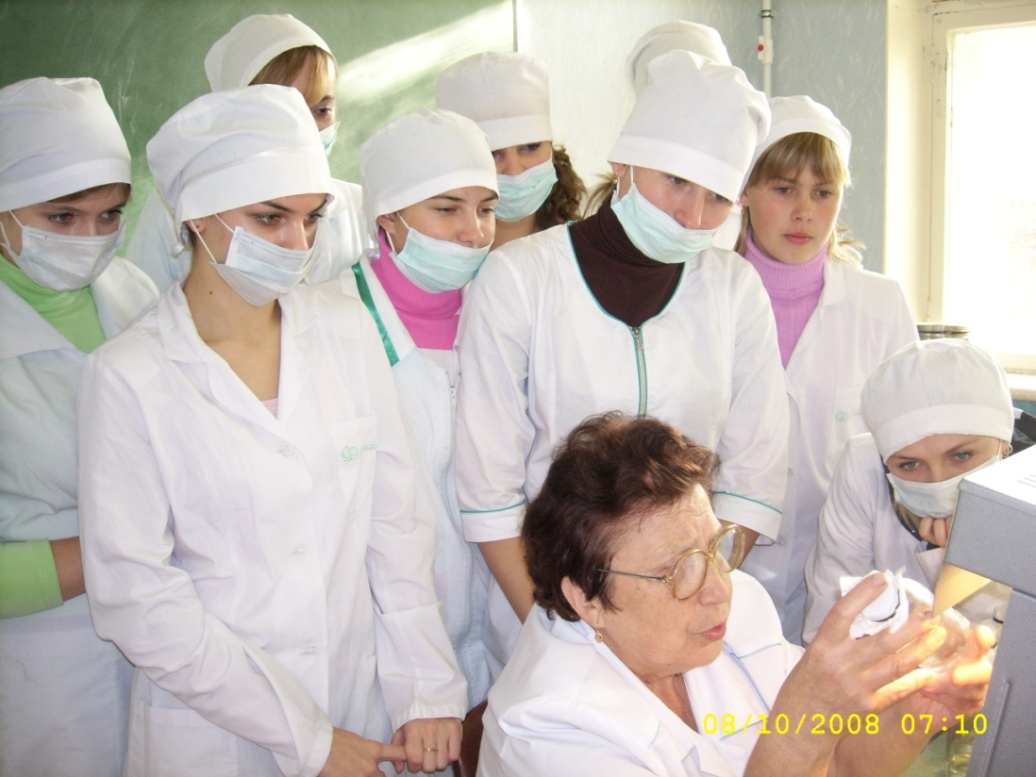
Специальность – фармация Квалификация - фармацевт
Фармацевт – специалист, который знает о лекарствах все и умеет их готовить по прописи (рецепту) врача
Место работы:
Аптека
Аптечный склад
Больничная аптека
Аналитическая
лаборатория

Slide 7
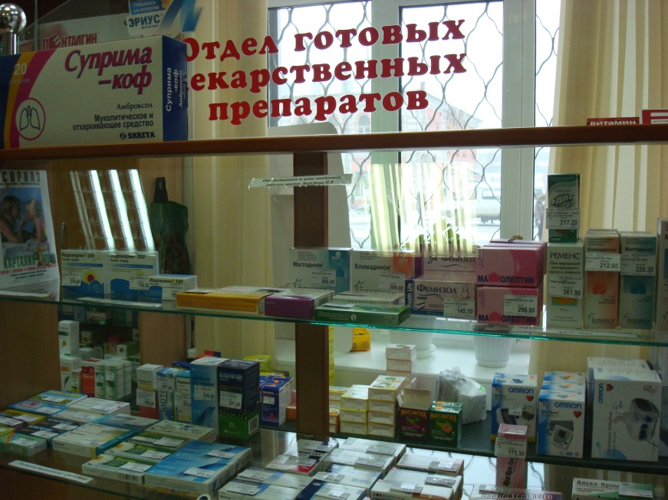
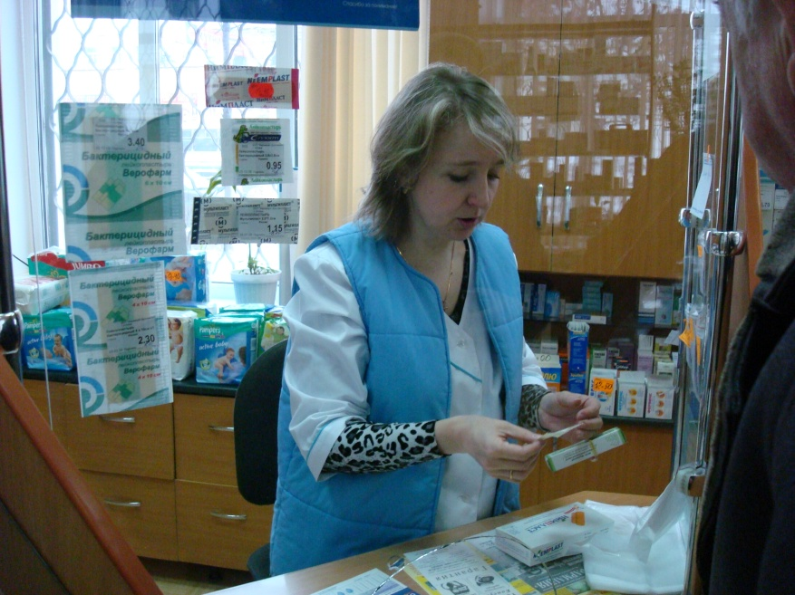
ЧТО ДЕЛАЕТ ФАРМАЦЕВТ?
1. Отпускает посетителям аптеки лекарства
2.Готовит по рецепту врача нужное лекарство и проверяет его качество.
3. Руководит аптекой, если нет специалиста – фармацевта с высшим образованием (провизора)
4.Может самостоятельно организовать фармацевтическую деятельность ( открывать аптеки)
5Консультирует посетителей аптеки по вопросам приема и хранения лекарств

Slide 8
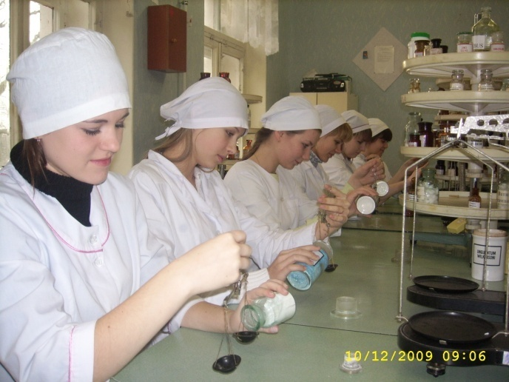
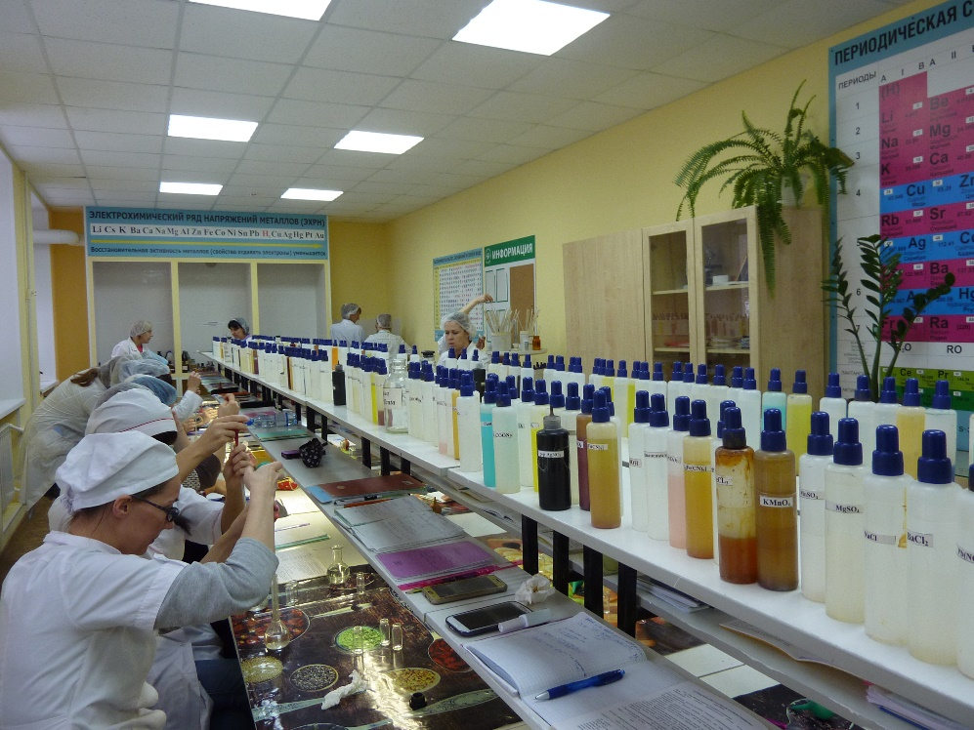
ЗАНЯТИЯ ПРОХОДЯТ В СПЕЦИАЛЬНО ОБОРУДОВАННЫХ ЛАБОРАТОРИЯХ
Лаборатория технологии изготовления лекарственных форм
Лаборатория контроля качества лекарственных средств

Slide 9
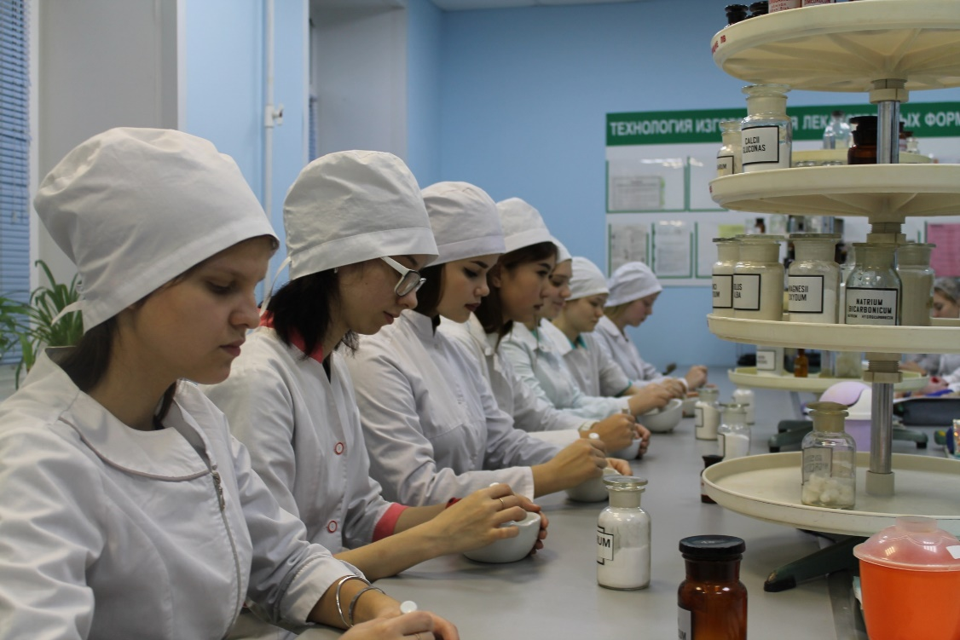
СРОКИ ОБУЧЕНИЯ
На базе 9 класса – 3 г 10 мес
На базе 11 класса – 2г 10 мес

Slide 10
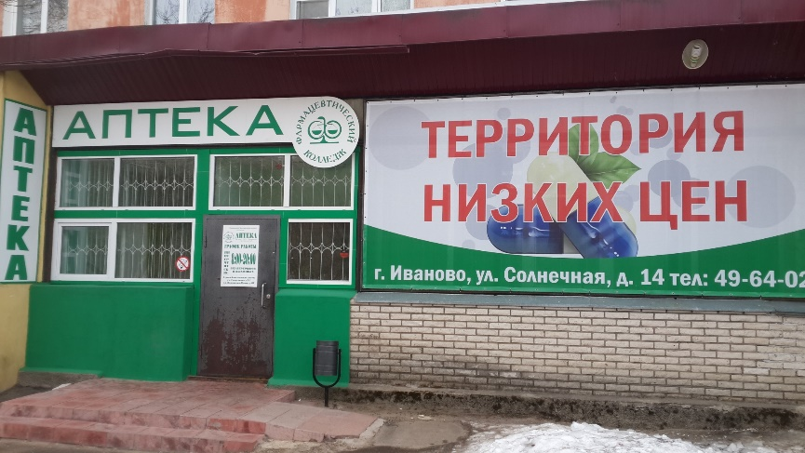
Учебно-производственные базы для специальности Фармация: аптечная сеть колледжа
Аптека №1
АПТЕКА №2

Slide 11
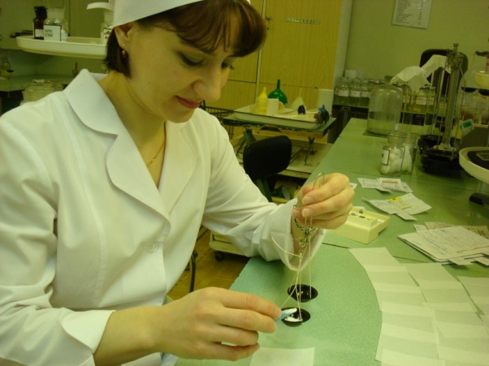
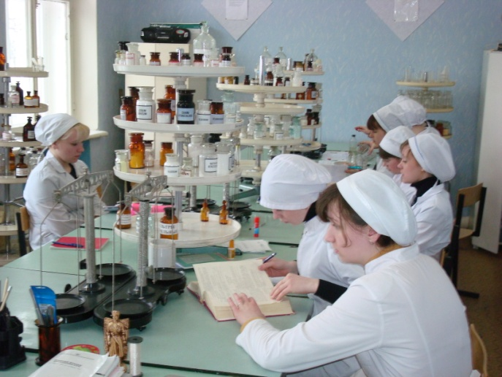
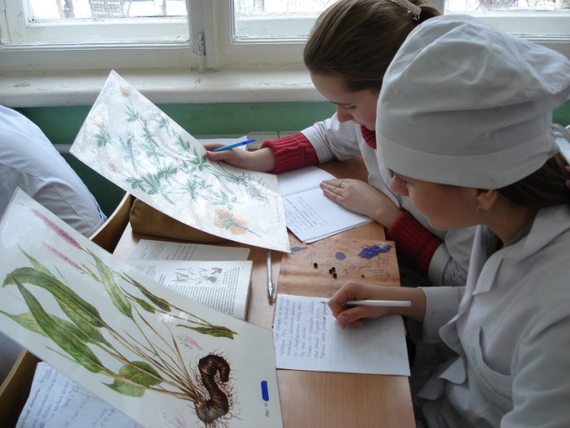
ПУТЬ В ФАРМАЦИЮ:
- изучение
медицинских и химических дисциплин;
лекарствоведения;
технологии изготовления лекарственных форм.

Slide 12
Специальность ТЕХНОЛОГИЯ ЭСТЕТИЧЕСКИХ УСЛУГ
Квалификация
специалист в области прикладной эстетики
Срок обучения
– на базе 9 классов
3 года 10 месяцев
– на базе 11 классов
2 года 10 месяцев

Slide 13
Квалификация
Специалист в области прикладной эстетики
оказывает профессиональные эстетические услуги для профилактического ухода за внешностью потребителя
в разные возрастные периоды жизни.

Slide 14
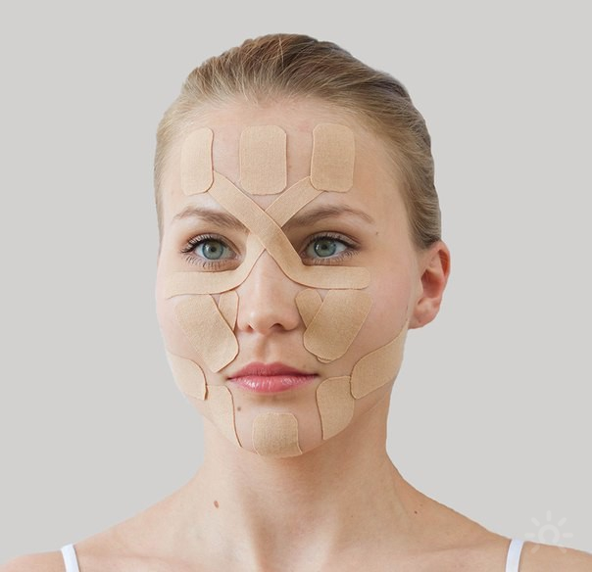
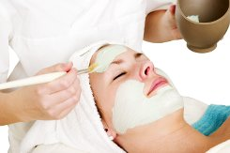
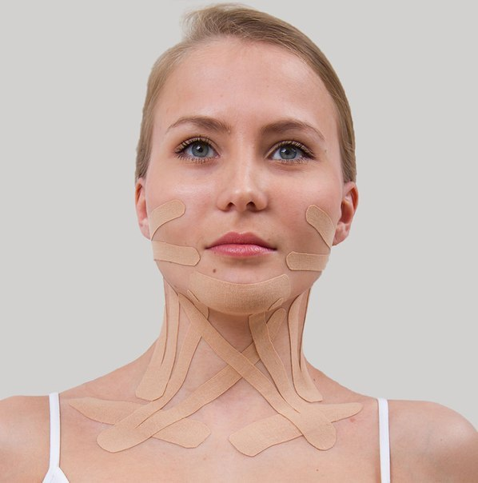
ЧТО делает специалист в области прикладной эстетики?
Макияж, визаж
Маникюр, педикюр
Косметический массаж
Разные виды депиляции
Коррекция бровей, окраска ресниц
Процедуры по очистке кожи, нанесению масок
Профилактический уход за телом
Косметическую коррекцию недостатков кожи
КРАСОТА и ЗДОРОВЬЕ

Slide 15
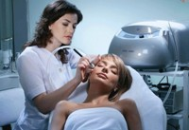
Профессии
В РАМКАХ СПЕЦИАЛЬНОСТИ
ТЕХНОЛОГИЯ ЭСТЕТИЧЕСКИХ УСЛУГ
возможно получить
ПРОФЕССИИ:
Маникюрша
Педикюрша
Косметик

Slide 16
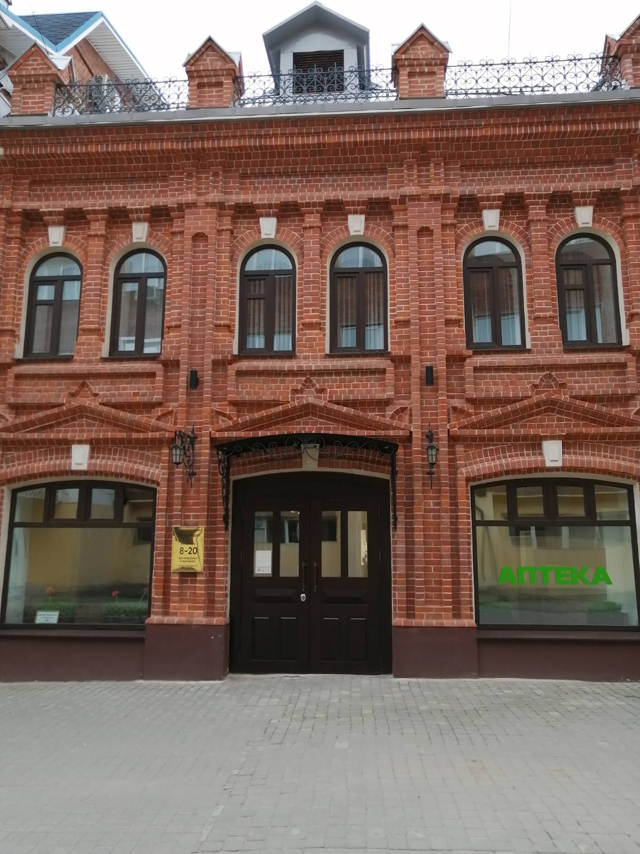
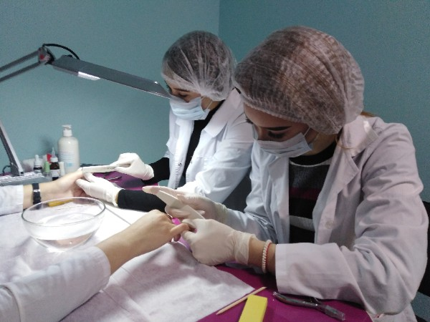
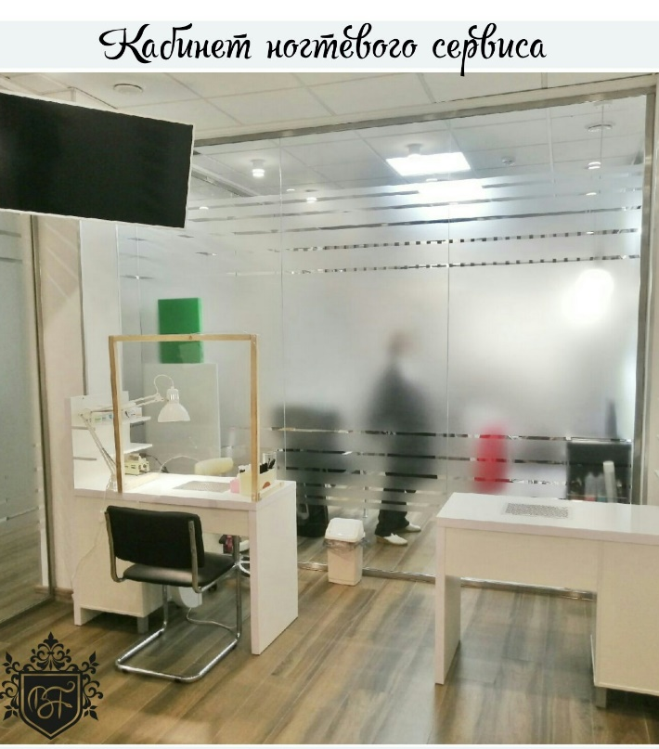
Учебно-производственная база ИФК – Центр красоты и здоровья «Beautyfarm»

Slide 17
Преимущества специальности Технология эстетических услуг
- широкие возможности в сфере услуг;
-много направлений подготовки;
-востребованность на рынке труда профессий, входящих в данную специальность;
- возможность реализации творческих способностей;
- база для освоения инновационных технологий в сфере красоты и здоровья

Slide 18
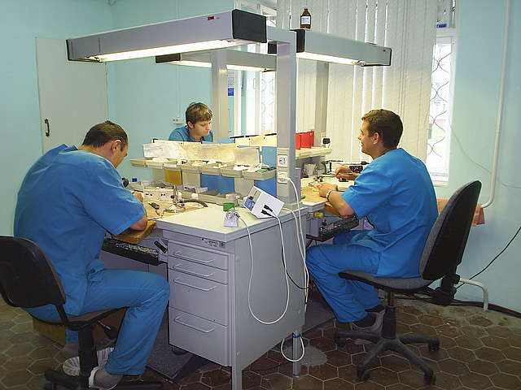
Специальность: Стоматология ортопедическая
Квалификация – Зубной техник
Продолжительность обучения:
на базе 11 классов – 2 года 10 месяцев

Slide 19
Рабочее место зубного техника
Зубной техник работает в зуботехнической лаборатории

Slide 20
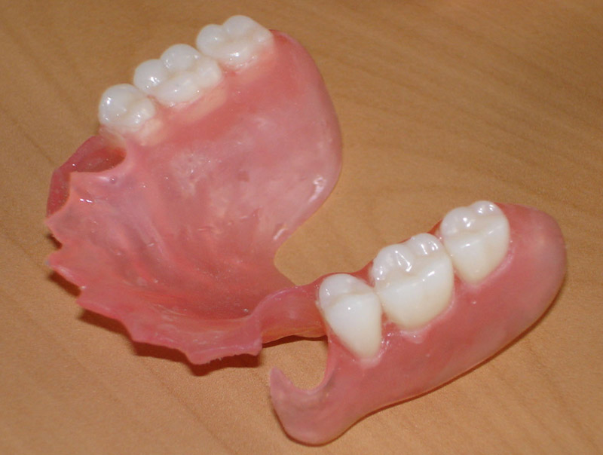
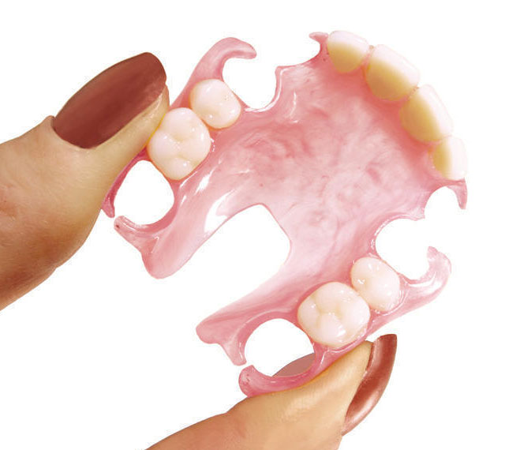
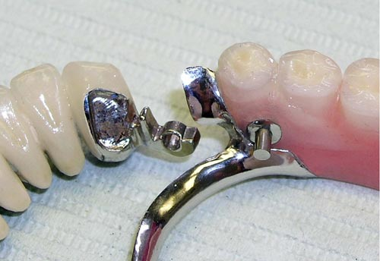
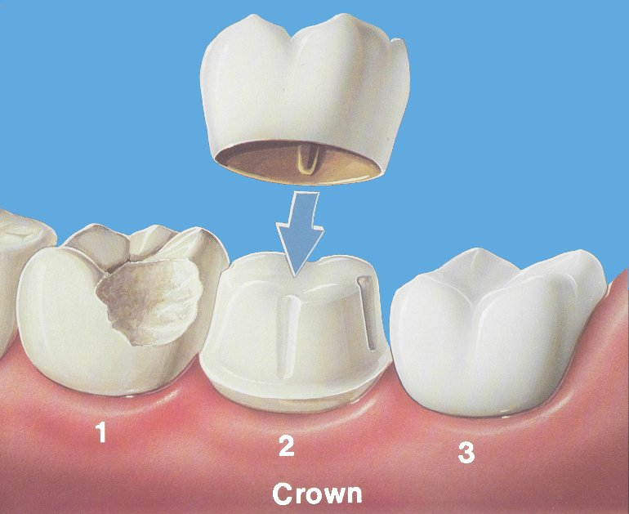
Что делает зубной техник?
Зубной техник занимается изготовлением
зубных протезов-
(съемных и несъемных)

Slide 21
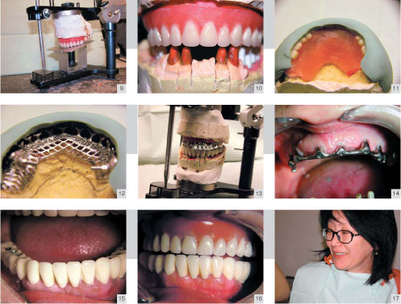
Разнообразие зубных протезов

Slide 22
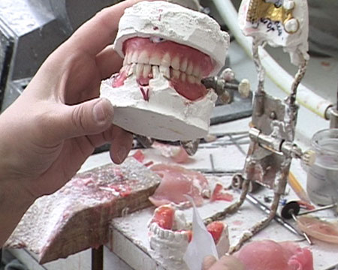
Каждый восстановленный зуб – это результат точного кропотливого труда

Slide 23
Профессиональный девиз зубных техников:

Slide 24
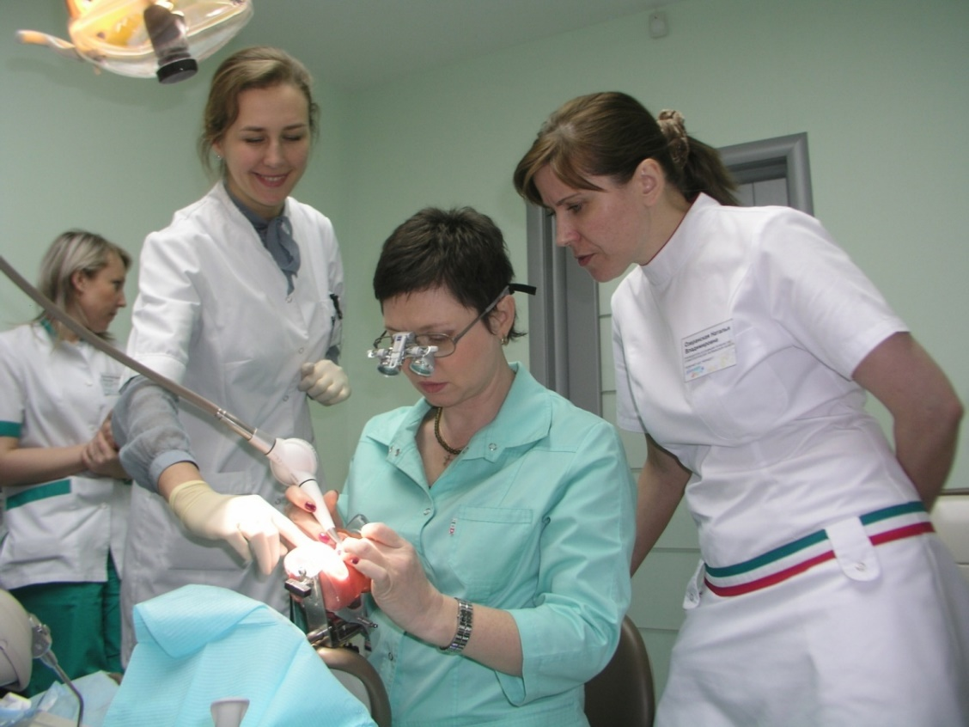
Специальность: Стоматология профилактическая
Квалификация – Гигиенист стоматологический
Продолжительность обучения:
- на базе 11 классов –
1 год 10 месяцев

Slide 25
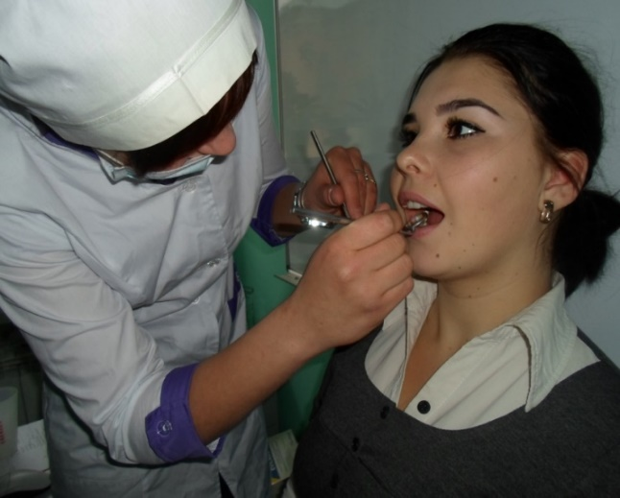
В чем заключается работа гигиениста стоматологического?
Проводит осмотр полости рта;
Обучает пациентов правилам
ухода за полостью рта;
Проводит профессиональную чистку зубов (удаляет зубной налет, зубные камни);
Помогает правильно подобрать индивидуальные средства гигиены полости рта для детей и взрослых (зубные пасты, зубные щетки);
Проводит разнообразную работу по профилактике стоматологических заболеваний в организациях разного типа (школы, детский сады, поликлиники);

Slide 26
ПРОФЕССИОНАЛЬНАЯ ДЕЯТЕЛЬНОСТЬ
Проведение индивидуальной и профессиональной гигиены полости рта
ПРОФИЛАКТИКА
СТОМАТОЛОГИЧЕСКИХ ЗАБОЛЕВАНИЙ

Slide 27
Рабочее место гигиениста – стоматологический кабинет

Slide 28
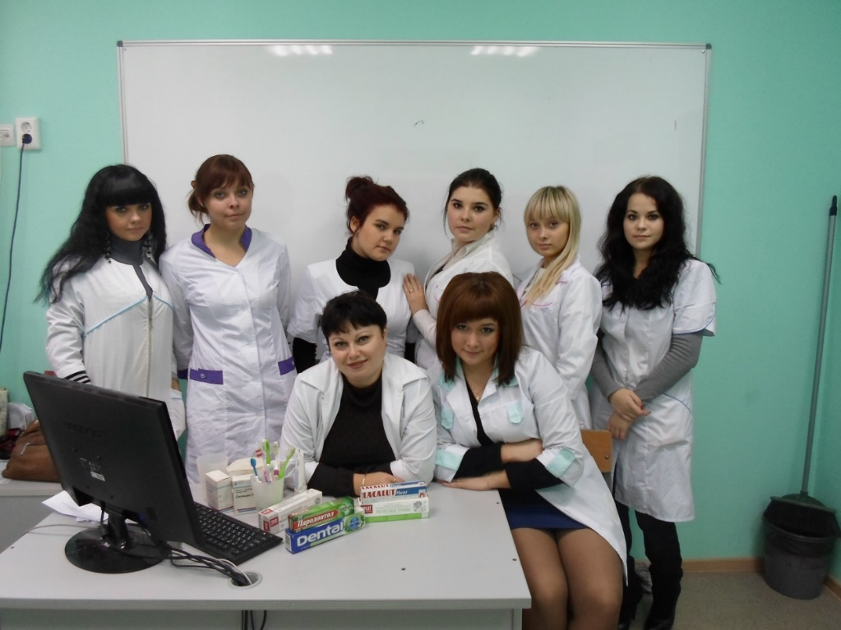
УЧЕБА

Slide 29
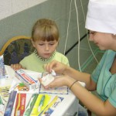
Учебная и учебно-производственная практика
На базе стоматологических поликлиник города

Slide 30
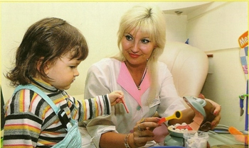
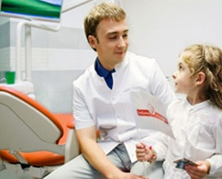
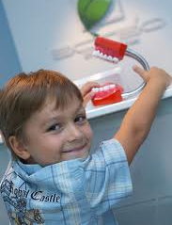
Практика на базе стоматологических кабинетов, детских садов, школ

Slide 31
Это может случиться с теми, кто не дружит с гигиеной полости рта.
Ой-ой-ой! Больно!!!
А как вы чистите зубы?

Slide 32
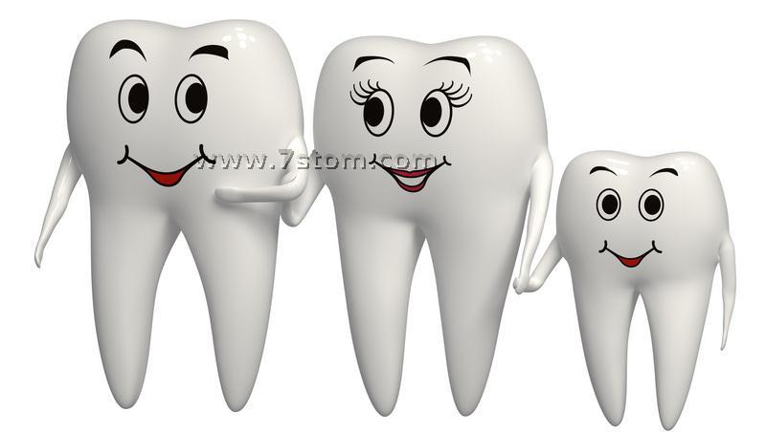
Дорогие друзья!
Вы хотите сохранить зубы здоровыми и крепкими?
У вас есть надежный помощник –
гигиенист стоматологический.

Slide 33
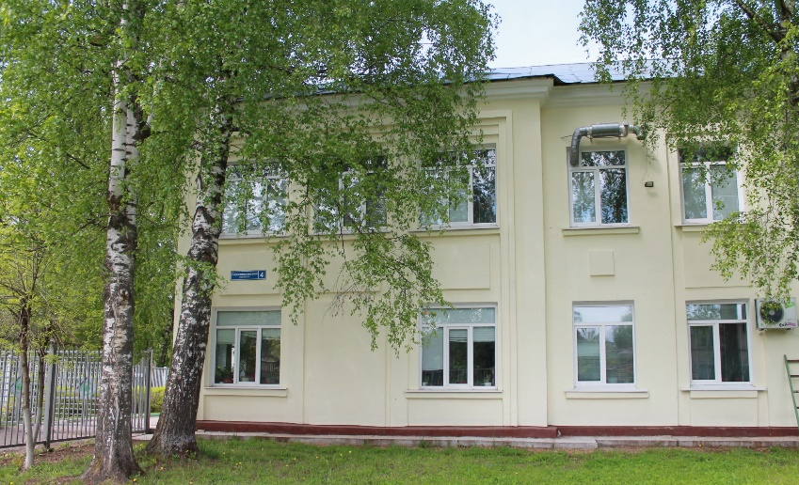
СТУДЕНТ ИФК СЕГОДНЯ- ВОСТРЕБОВАННЫЙ СПЕЦИАЛИСТ ЗАВТРА
БУДУЩЕЕ НАЧИНАЕТСЯ ЗДЕСЬ!
Сайт: Farmkolledg.ru Эл.почта: Farmkolledg@mail,ru
Тел. (4932) 33-91-42, 33-91-40

